Slide 1
Sistem Monitoring Kapasitansi Kapasitor Motor
Berbasis ESP32 Pusat | PZEM-004T | RS485 Wired | Interval 1 Jam
Andre Rizkyna Muharam
Studi Kasus: Mesin CA, PT Bekaert

Slide 2
IN THIS REPORT
Latar Belakang
Metode Pengukuran
- Efisiensi biaya monitoring 10 motor
- Mesin memanjang membutuhkan komunikasi stabil
- 220 VAC, 50 Hz
- PZEM-004T digital, tanpa ADC
Tujuan & Ruang Lingkup
Sistem & Komponen
- 1 ESP32 pusat untuk 1 mesin
- 10 PZEM-004T untuk 10 motor
- RS485 wired daisy-chain
- Dashboard web dan data historis
Highlight
Kapasitor 2 uF, warning >5%, danger >=10%, polling 10 motor setiap 1 jam.
2

Slide 3
LATAR BELAKANG DAN TUJUAN
3

Slide 4
LATAR BELAKANG
TUJUAN PROJECT
- Kapasitor motor berpengaruh terhadap starting, torsi awal, dan stabilitas operasi motor AC.
- Nilai kapasitansi dapat menurun akibat panas, penuaan dielektrik, dan siklus operasi berat.
- Mesin CA memiliki siklus ON/OFF, sehingga data historis dapat dimanfaatkan untuk maintenance.
- Merancang sistem monitoring kapasitansi otomatis dengan 1 ESP32 pusat per mesin.
- Membaca arus, tegangan, dan frekuensi dari 10 PZEM-004T.
- Menggunakan RS485 wired daisy-chain agar cocok untuk mesin memanjang.
- Menampilkan status kapasitor dan tren historis pada dashboard web.
4

Slide 5
SPESIFIKASI SISTEM YANG DIREVISI
3

Slide 6
Tegangan Kerja
Kapasitor
Frekuensi
Controller
220 VAC
2 uF
50 Hz
1 ESP32
Pengukuran dilakukan pada terminal kapasitor/motor sesuai data terbaru.
Nilai nominal kapasitor yang digunakan pada mesin.
Frekuensi listrik untuk perhitungan kapasitansi.
Membaca 10 PZEM lewat RS485.
BATAS STATUS KAPASITOR
CATATAN REVISI
Status | Error | Rentang kapasitansi
Normal | <= 5% | 1,90 - 2,10 uF
Warning | > 5% | <1,90 uF atau >2,10 uF
Danger | >= 10% | <1,80 uF atau >2,20 uF
- 1 ESP32 pusat untuk 10 motor dalam 1 mesin.
- Tiap motor tetap memakai 1 PZEM-004T.
- Jalur komunikasi memakai RS485 daisy-chain.
- Interval pengukuran setiap 1 jam.
5

Slide 7
METODOLOGI PENGUKURAN KAPASITANSI
3

Slide 8
PRINSIP PERHITUNGAN
CONTOH UNTUK 2 UF / 220 VAC
C = I / (2 pi x f x V)
I = 2 pi x 50 x 2e-6 x 220 I ≈ 0,138 A
- I = arus RMS kapasitor dari PZEM-004T.
- V = tegangan RMS terminal kapasitor dari PZEM-004T.
- f = frekuensi listrik dari PZEM-004T.
- Hasil C dikonversi ke mikrofarad untuk dashboard.
- Karena arus kapasitor kecil, digunakan PZEM-004T 10A agar pembacaan masih masuk range.
- PZEM diletakkan dekat cabang kapasitor/motor.
- ESP32 pusat membaca tiap alamat PZEM melalui RS485 setiap 1 jam.
Kapasitor 2 uF
PZEM-004T
I, V, f
ESP32 Pusat
Hitung C
RS485
Daisy-chain
Dashboard
6

Slide 9
ALUR AKUISISI DATA PER SIKLUS
3

Slide 10
1
Interval
1 Jam
2
Baca
PZEM
3
Ambil
I, V, f
4
Hitung
C uF
5 | Polling | RS485
6 | Upload ke | Dashboard
STATE MACHINE
KEAMANAN PEMBACAAN
- WAIT: ESP32 pusat menunggu jadwal pengukuran setiap 1 jam.
- POLLING: ESP32 membaca PZEM address 0x01 sampai 0x0A melalui RS485.
- CALCULATE: sistem menghitung kapasitansi, error, dan status kapasitor.
- SEND: data seluruh motor dikirim ke dashboard web.
- RS485 digunakan karena mesin memanjang dan lebih stabil dibanding UART panjang.
- PZEM tetap diletakkan dekat titik motor/cabang kapasitor.
- Kabel RS485 menggunakan topologi daisy-chain, bukan star.
- Fuse, enclosure, dan terminasi 120 ohm tetap digunakan.
7

Slide 11
ARSITEKTUR SISTEM
3

Slide 12
Zona Motor 220 VAC
PZEM + RS485 Node
Meter Digital
ESP32 Pusat
Motor 01
Kapasitor 2 uF
PZEM-004T
I, V, f
PZEM-004T + TTL-RS485
Address 0x01
RS485 Bus
Daisy-chain
Database +
Dashboard
Motor 05
Kapasitor 2 uF
PZEM-004T
I, V, f
PZEM-004T + TTL-RS485
Address 0x05
ESP32 Pusat
Polling 10 PZEM
Database +
Dashboard
Motor 10
Kapasitor 2 uF
PZEM-004T
I, V, f
PZEM-004T + TTL-RS485
Address 0x0A
WiFi / LAN
Upload Data
Database +
Dashboard
PRINSIP UTAMA
Setiap motor tetap menggunakan satu PZEM-004T, tetapi seluruh data dalam satu mesin dibaca oleh satu ESP32 pusat melalui bus RS485. Topologi daisy-chain dipilih agar lebih stabil dan hemat biaya untuk mesin yang memanjang.
8

Slide 13
DAFTAR KOMPONEN UTAMA PER MESIN
3

Slide 14
No | Komponen | Fungsi | Kuantitas | Harga Satuan | Total Harga | Link
1 | ESP32 DevKit V1 | Controller pusat, polling 10 PZEM dan mengirim data ke dashboard | 1 pcs | Rp63.000 - Rp100.000 | Rp63.000 - Rp100.000 | Tokopedia / Shopee
2 | PZEM-004T 10A | Membaca arus, tegangan, frekuensi, daya, dan power factor tiap motor | 10 pcs | Rp65.000 - Rp80.000 | Rp650.000 - Rp800.000 | Tokopedia / Shopee
3 | TTL-RS485 auto-direction | Konversi UART TTL PZEM/ESP32 ke bus RS485 daisy-chain | 11 pcs | Rp6.000 - Rp25.000 | Rp66.000 - Rp275.000 | Tokopedia / Shopee
9

Slide 15
No | Komponen | Fungsi | Kuantitas | Harga Satuan | Total Harga | Link
4 | Power supply 5VDC 5A | Supply ESP32, PZEM, dan modul RS485 dalam 1 mesin | 1 pcs | Rp80.000 - Rp150.000 | Rp80.000 - Rp150.000 | Marketplace
5 | Resistor terminasi 120Ω | Terminasi bus RS485 di dua ujung fisik jalur | 2 pcs | Rp500 - Rp2.000 | Rp1.000 - Rp4.000 | Toko elektronik
6 | Fuse + terminal block | Proteksi supply dan titik sambungan bus A/B/5V/GND | 1 set | Rp50.000 - Rp120.000 | Rp50.000 - Rp120.000 | Marketplace
7 | Box node + kabel RS485 | Enclosure node PZEM dan kabel twisted pair shielded | 10 set + kabel | Rp80.000 - Rp150.000 | Rp800.000 - Rp1.500.000 | Marketplace
9

Slide 16
DASHBOARD WEB MONITORING
3

Slide 17
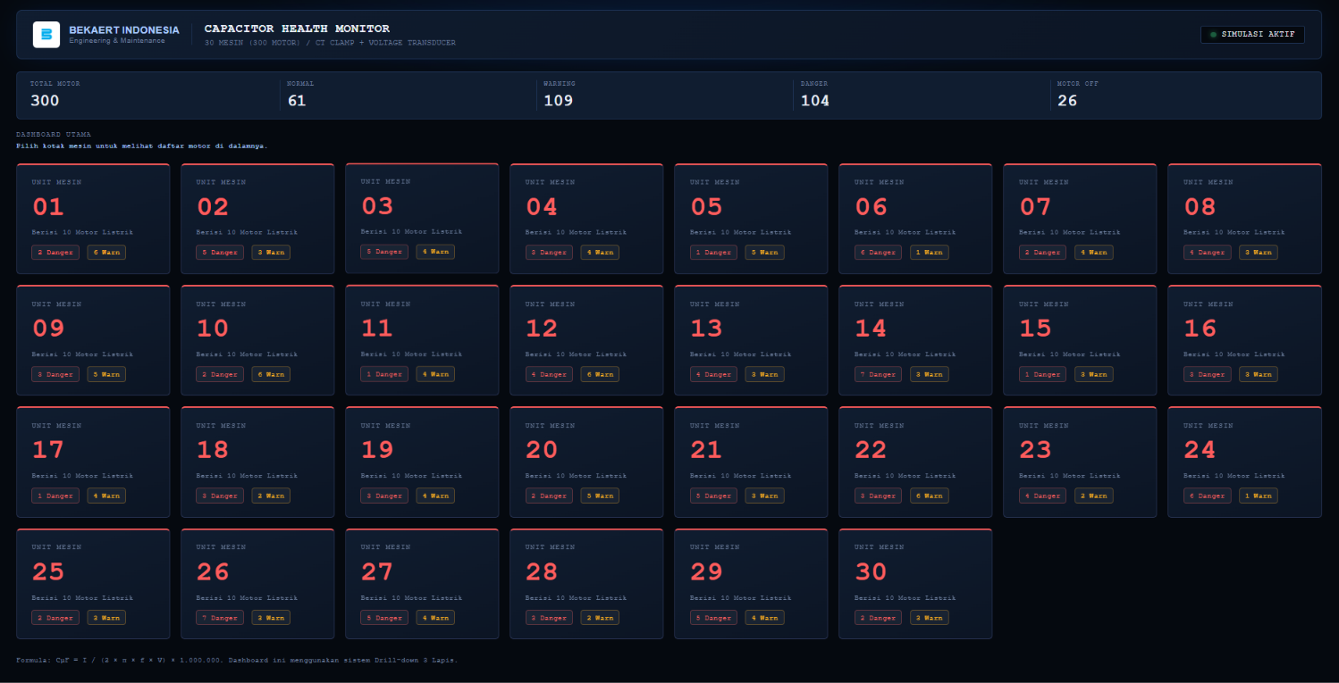
TAMPILAN GRID 30 MESIN
10

Slide 18
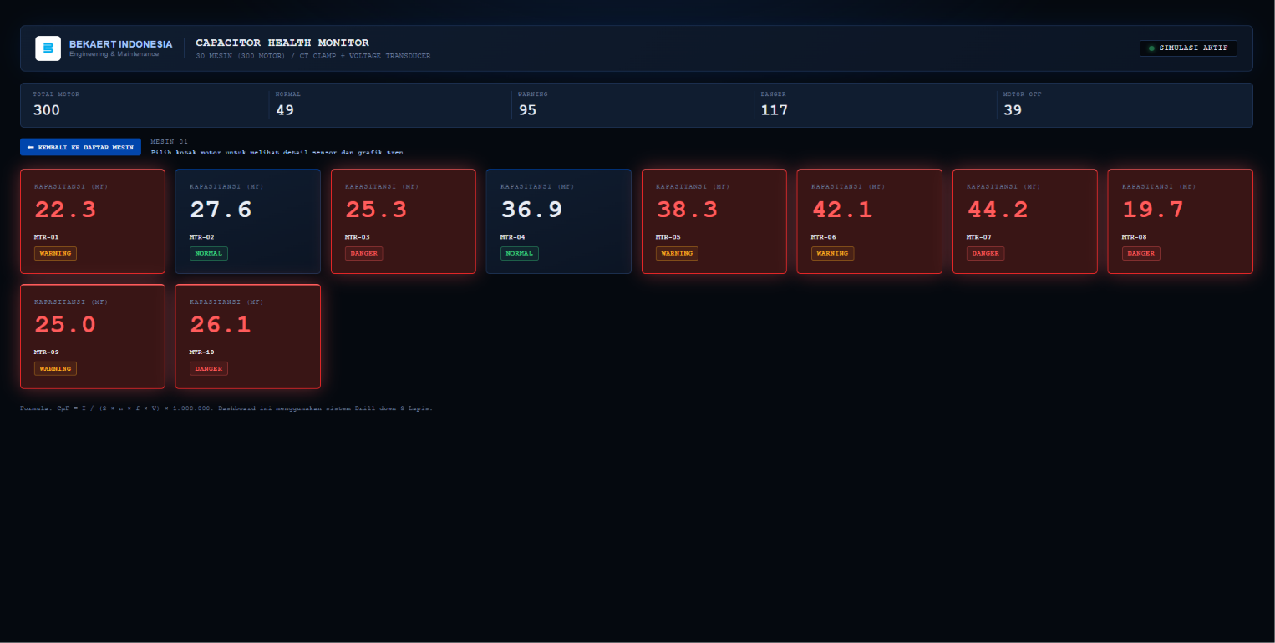
SAAT KOTAK MESIN DITEKAN
11

Slide 19
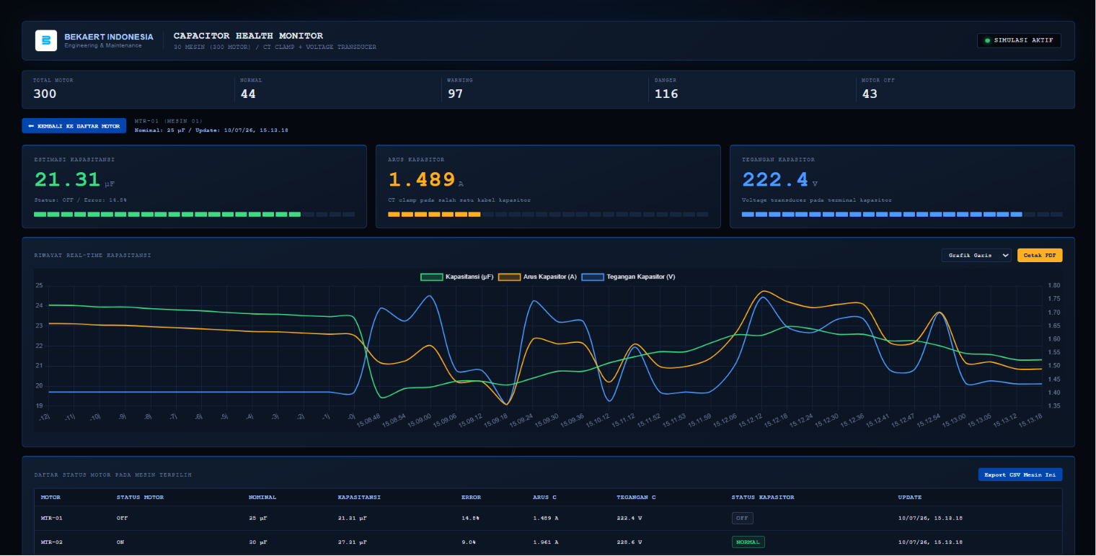
SAAT KOTAK MOTOR DITEKAN
12

Slide 20
RENCANA IMPLEMENTASI & OUTPUT
3

Slide 21
TAHAPAN IMPLEMENTASI
OUTPUT YANG DIHARAPKAN
- Nilai kapasitansi tiap motor dalam satuan uF.
- Status Normal / Warning / Danger berdasarkan 2 uF dengan batas 5% dan 10%.
- Data historis pengukuran setiap 1 jam untuk preventive/predictive maintenance.
- 1 ESP32 pusat untuk 10 motor sehingga biaya controller lebih efisien.
- Komunikasi RS485 daisy-chain untuk mesin memanjang.
1
Validasi PZEM-004T pada 1 motor
2
Uji komunikasi PZEM via RS485
3
Polling 10 alamat PZEM oleh 1 ESP32
4
Dashboard + historical trend
5
Uji interval 1 jam di mesin memanjang
Benefit
Biaya lebih efisien
11

